Slide 1
数据可视化分析
数据可视化分析
R 语言
基于 R 语言
本书特色
新颖的写作视角
严谨的组织结构
完备的绘制代码
详尽的图形解读
贾俊平
2025/9/7
贾俊平
2025/9/7

Slide 2

第 9 章 组合式和交互式图形
9.1 组合式图形
9.2 交互式图形
贾俊平
2025/9/7

Slide 3
本章导读
概要
组合式图形是将不同图形组合在一起的呈现方式
其目的主要有两个，一是节省绘图空间，以便在更小的空间内提供更多的数据信息；二是便于综合比较分析
创建组合式图形的方式主要有两种，一是将多幅独立的图形组合在一起，二是将子图嵌入到主图的指定位置
组合式图形的绘制要保持图形整体的协调一致，提供具有互补价值的信息

Slide 4
9.1 组合式图形
图形与表格的组合——图形与原始数据表格的组合
图形与数据表格组合不仅可以节省文本空间，还可以为图形提供互补信息
组合在图形中的表格可以是原始数据表格，也可以是数据分析结果的表格
图表的组合方式可以是并行组合，也可以将表格嵌套在图形中
【例】—2023年我国按年龄和性别分组人口数的金字塔图

Slide 5
9.1 组合式图形
图形与表格的组合——对比分析图形与描述统计量表格的组合
将数据分析结果表格组合在图形中更有分析价值
【例3-2】—4个地区的人均消费支出—嵌套条形图、发散条形图与描述统计量表格的组合——发散条形图

Slide 6
9.1 组合式图形
图形与表格的组合——信息互补图形与描述统计量表格的组合
【例3-2】—4个地区的人均消费支出—条形图和环形图与描述统计量表格的组合

Slide 7
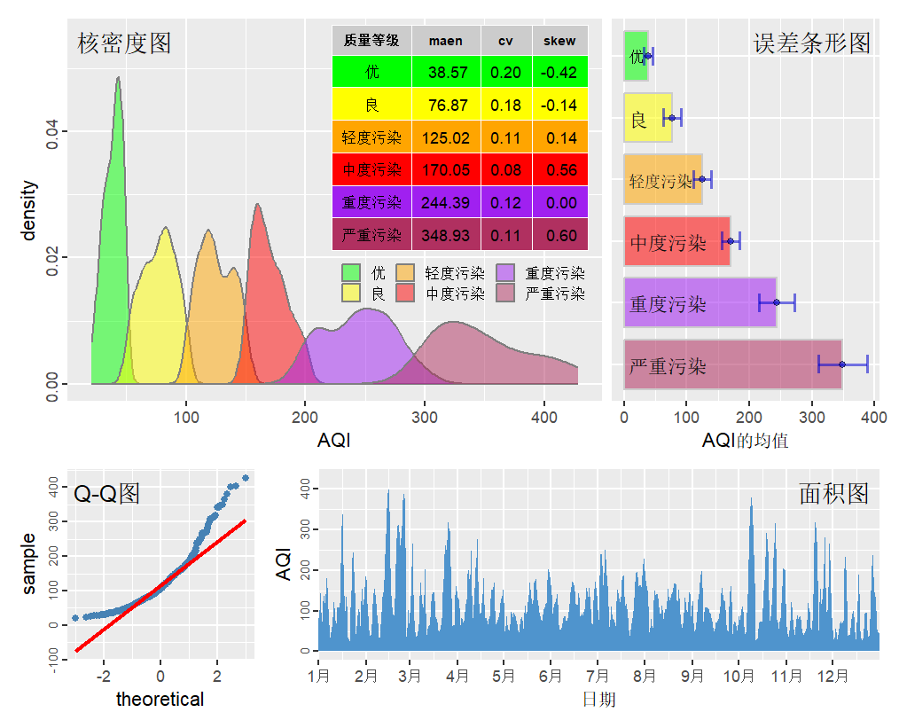
9.1 组合式图形
图形与表格的组合——关联图形与描述统计量表格的组合
【例5-1】—AQI数据为例
## 误差条形图展示了不同质量等级下AQI的水平和离散程度；Q-Q图显示AQI不否服从正态分布；面积图展示了序列的变化模式

Slide 8
9.1 组合式图形
图形与表格的组合——主图+边际图+描述统计量表格
【例7-1】—31个地区各项消费支出—主图加边际图与描述统计量表格的组合
## 热图的颜色饱和度展示了每个地区各项支出的多少，上方的条形图展示了每个支出项目的总支出，右侧的棒棒糖图展示了每个地区的总支出，下方的表格给出了按地带划分分组的描述统计量

Slide 9
9.1 组合式图形
图形与注释文本的组合——变量注释
【例5-1】—添加PM2.5的mean（均值）＋3SD（标准差）线和PM2.5的median（中位数）＋3MAD（中位数绝对离差）线，用以判断数据集中的离群点（outliers）。MAD是一个数据集中每个数据与其中位数离差绝对值的中位数。统计上通常将mean±3×SD范围之外或median±3×MAD之外的数据称为离群点。由于本例数据为右偏，仅画出mean＋3SD和median＋3MAD两条上限（也可以画出下限，即mean - 3SD和median - 3MAD）

Slide 10
9.1 组合式图形
图形与注释文本的组合——图形注释
【例3-2】帕累托图（Pareto plot）和瀑布图（waterfall chart）

Slide 11
9.1 组合式图形
图形与注释文本的组合——方法注释
【例】—为了解大学生对食堂就餐的满意度，随机抽取150名学生进行问卷调查。问卷采用李克特量表（Likertscale）形式设计，共包括6个调查项目，分别为“食品价格”“食品口味”“食品品种”“就餐环境”“就餐时间”“服务态度”，每个调查项目均包括5个回答选项，分别为“A非常不满意”“B不满意”“C中立”“D满意”“E非常满意”

Slide 12
9.1 组合式图形
图形与注释文本的组合——方法注释
【例】—图形解释：
图9-8是使用ggstats包中的gglikert函数绘制的一种特殊堆叠条形图，它是将各回答项目从中间项（“中立”）依次向两侧堆叠，以便在一幅图中比较多个调查项目的回答百分比
图9-8（a）中两侧为每个调查项目的回答百分比合计。函数默认totals_include_center=FALSE，即合计数不含中间项（“中立”）。比如，左侧的食品价格合计百分比49.3%是22.7%（非常不满意）与26.7%（不满意）的和（因百分比的四舍五入有差异），右侧的食品价格合计百分比38.7%是18.7%（满意）与20%（非常满意）的和，不含中立选项的百分比
图9-8（b）是按性别分面绘制的，并设置totals_include_center=TRUE，因此两侧每个调查项目的回答百分比合计含中间项（“中立”）的一半。比如，男生左侧的食品价格合计百分比52%是18%（非常不满意）+28%（不满意）+12%/2（中立），右侧的食品价格合计百分比48%是21%（非常满意）+21%（满意）+12%/2（中立），其余类推

Slide 13
9.1 组合式图形
主图与局部放大子图的组合——嵌入子图
【例5-1】—AQI与PM10的散点图和AQI的折线图

Slide 14
9.1 组合式图形
主图与局部放大子图的组合——面板组合
【例5-1】—AQI与PM10数据

Slide 15
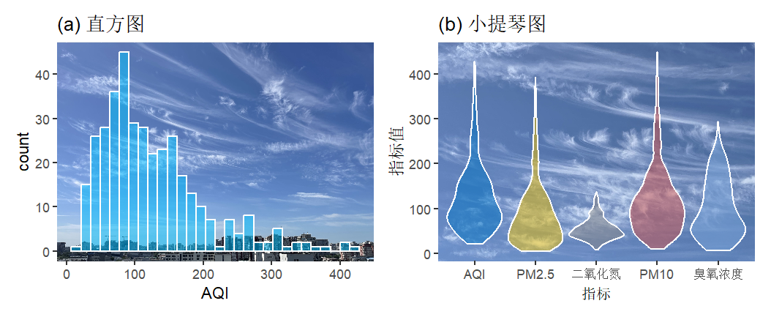
9.1 组合式图形
图形与图片的组合——背景图片
【例5-1】—部分数据

Slide 16
9.1 组合式图形
图形与图片的组合——填充图片
【例3-1】

Slide 17
9.2 交互式图形
创建交互式图形
交互图形（interactive graph）或称交互式网络图形(interactive Web graph)，它是将图形绘制成Web形式，从而实现图形与数据的联动
在交互式图形中，将鼠标指针移到图形的任意位置，可以观察图形对应的数据点
本节首先介绍plotly包绘制的几种交互式图形，然后介绍GWalkR包的简要使用方法

Slide 18
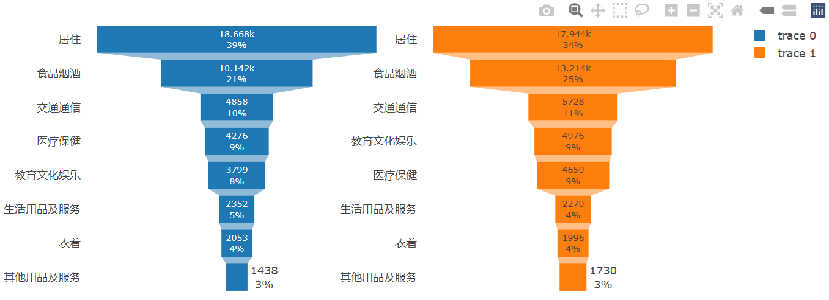
9.2 交互式图形
创建交互式图形——plotly包绘制漏斗图
【例3-2】—2023年北京和上海居民人均消费支出的交互漏斗图

Slide 19
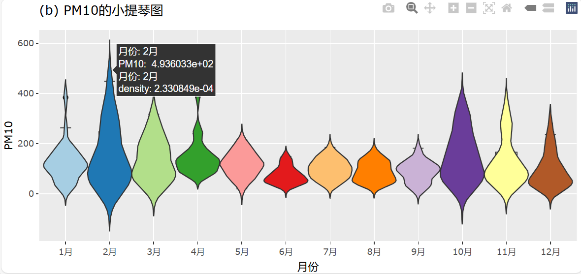
9.2 交互式图形
创建交互式图形——plotly包绘制的小提琴图
【图9-6】

Slide 20
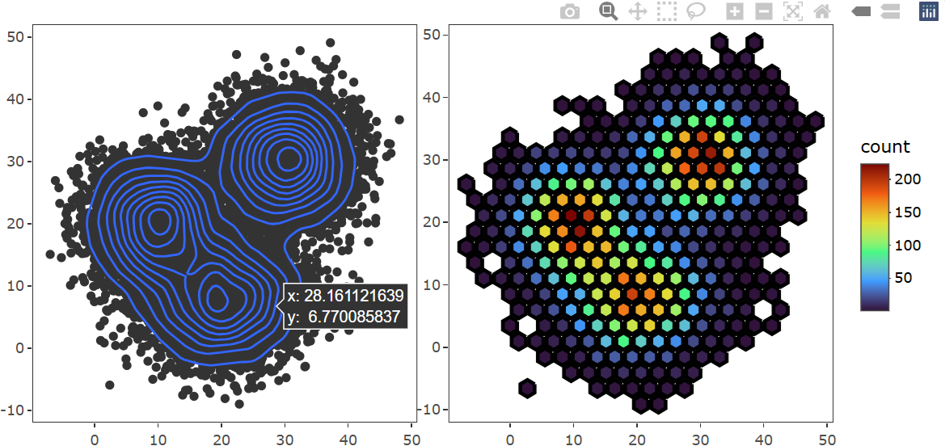
9.2 交互式图形
创建交互式图形——plotly包绘制散点图

Slide 21
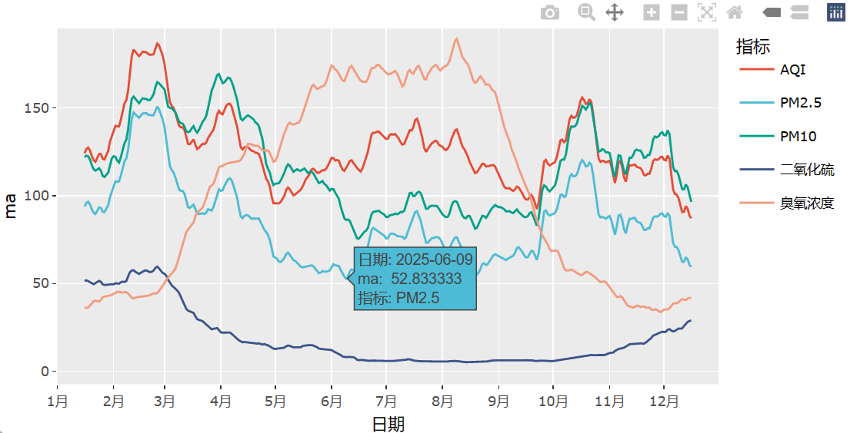
9.2 交互式图形
创建交互式图形——plotly包折线图
【例5-1】—AQI、PM2.5、PM10、二氧化硫和臭氧浓度数据——30日移动平均

Slide 22
9.2 交互式图形
创建可视化仪表盘——GWalkR包简介
GWalkR包是将数据框转换为类似“Tableau”的交互式界面，从而简化R数据分析和数据可视化流程
对于R用户来说，GWalkR可以在R环境带实现Tableau的交互性和视觉功能，从而使用交互式图形进行探索性数据分析
## Tableau是一款商业智能工具软件，它将数据运算与图表完美地嫁接在一起。用户将数据拖放到数字“画布”上就能创建出各种图表。Tableau操作简单，尤其适合于数据的展示和可视化分析，具有强调的交互性能

Slide 23
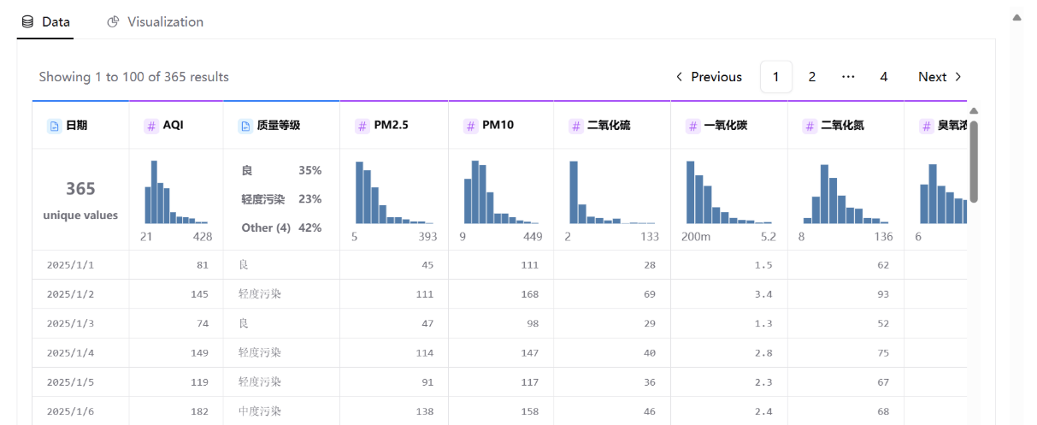
9.2 交互式图形
创建可视化仪表盘——GWalkR包——Data交互界面
【例5-1】

Slide 24
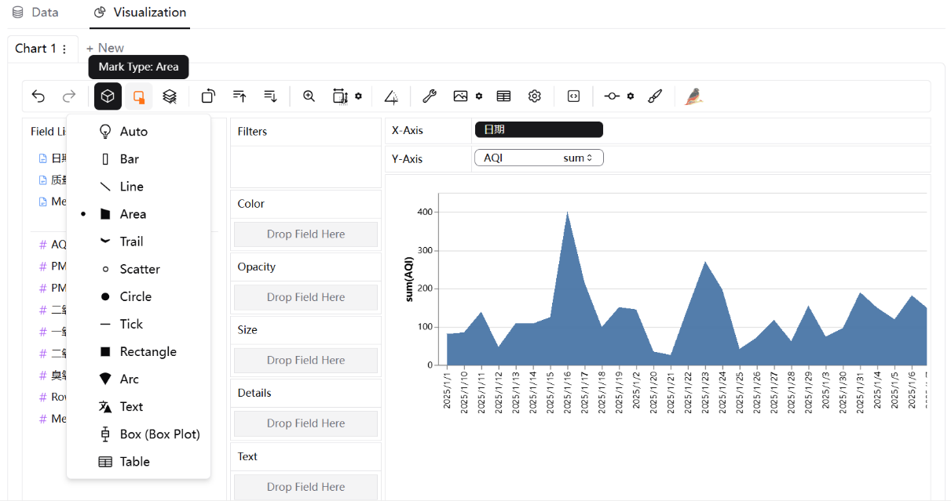
9.2 交互式图形
创建可视化仪表盘——GWalkR包——Visualization交互界面
【例5-1】

Slide 25
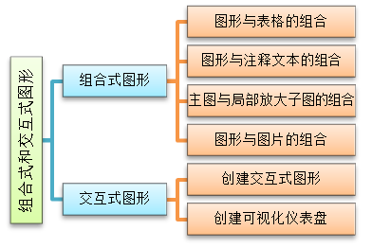
本章小结
本章小结
组合式图形是将图形与图形组合、图形与数据表格组合、图形与文本组合、图形与图片组合等绘制形式，目的是用节省文本空间。使用时可根据需要选择不同组合方式
交互式图形是将图形绘制成Web形式，实现数据与图形的联动，从而更有利于展示数据。使用plotly 可以绘制多种交互式图形；使用ggplotly函数可以将将gplot2 的图形对象转换为 plotly 对象；使用RGWalkR包可以创建可视化仪表盘

Slide 26

THE END
THE END
THANKS
THANKS

